Slide 1
Lex软件的使用
编译原理实践课之一

Slide 2
Lex 与 Yacc 介绍
Lex 代表 Lexical Analyzar。
Yacc 代表 Yet Another Compiler Compiler。
Lex 和 Yacc 是 UNIX 两个非常重要的、功能
强大的工具。事实上，如果你熟练掌握 Lex
和 Yacc 的话，它们的强大功能使创建 FORTRAN 和 C 的编译器很简单。

Slide 3
Lex
Lex 是一种用来构造词法分析器的工具。它本身也可以称为一个编译器。
Lex读入词法分析器的规格说明，根据此说明，生成一个用c语言描述的词法分析器。
把描述词法分析器的规格说明的语言称为Lex 语言或词法分析器设计语言。
用Lex 语言书写的词法分析器规格说明称为Lex 源文件。
实用程序Lex 把Lex 源程序翻译成用c语言描述的目标程序，所以通常也称为Lex 编译器。

Slide 4
Lex工作原理
一种匹配的常规表达式可能会包含相关的动作。这一动作可能还包括返回一个标记。
当 Lex 接收到文件或文本形式的输入时，它试图将文本与常规表达式进行匹配。它一次读入一个输入字符，直到找到一个匹配的模式。
如果能够找到一个匹配的模式，Lex 就执行相关的动作（可能包括返回一个标记）。
另一方面，如果没有可以匹配的常规表达式，将会停止进一步的处理，Lex 将显示一个错误消息。

Slide 5
Lex 和 C的关系
Lex 和 C 是强耦合的。一个 .lex 文件（Lex 文件具有 .lex 的扩展名）通过 lex 公用程序来传递，并生成 C 的输出文件。这些文件被编译为词法分析器的可执行版本。

Slide 6
Lex 编程
Lex 编程可以分为三步：
以 Lex 可以理解的格式指定模式相关的动作。
在这一文件上运行 Lex，生成扫描器的 C 代码。
编译和链接 C 代码，生成可执行的扫描器。
注意: 如果扫描器是用 Yacc 开发的解析器的一部分，只需要进行第一步和第二步。

Slide 7
Lex 程序
说明部分
%%
翻译规则
%%
辅助过程
课本 53-55页

Slide 8
Lex 程序
一个 Lex 程序分为三个段：
第一段是 C 和 Lex 的全局声明，
第二段包括模式（C 代码），
第三段是补充的 C 函数。 第三段中一般都有 main() 函数。
这些段以%%来分界。
下面是一个字数统计的程序。

Slide 9
程序不同段的构成
C 和 Lex 的全局声明
这一段中我们可以增加 C 变量声明。
(为字数统计程序声明一个整型变量，来保存程序统计出来的字数。)
我们还将进行 Lex 的标记声明。

Slide 10
字数统计程序的声明
%{
int wc = 0; /* word count */
%}
%%
两个百分号标记指出了 Lex 程序中这一段的结束和三段中第二段的开始。

Slide 11
Lex 的模式匹配规则
让我们看一下 Lex 描述我们所要匹配的标记的规则。（我们将使用 C 来定义标记匹配后的动作。）继续看我们的字数统计程序，下面是标记匹配的规则。

Slide 12
字数统计程序中的 Lex 规则
[a-zA-Z]+ { wc++; }
\n|. { /* gobble up */ }
%%

Slide 13
C 代码
Lex 编程的第三段，也就是最后一段覆盖了 C 的函数声明（有时是主函数）。注意这一段必须包括 yywrap() 函数。 Lex 有一套可供使用的函数和变量。 其中之一就是 yywrap。一般来说，yywrap() 的定义如下例。
字数统计程序的 C 代码段

Slide 14
int main(void)
{
int n = yylex();
return n;
}
int yywrap(void)
{
printf("word count: %d\n", wc);
return 1;
}

Slide 15
Parser Generator

Slide 16
About Parser Generator
Parser Generator is a Windows based YACC and Lex IDE. It is a Shareware
program and can be freely distributed providing it is done so in its entirety. It includes two custom versions of YACC and Lex called AYACC and ALex respectively.

Slide 17
Features
Below are some of the features that are provided by Parser Generator:
1) Project management facility.
2) Project rebuild mechanism, including Output window and error mapping to source files.
3) Full editor including YACC and Lex syntax colouring.
4) YACC can generate LALR(1), CLR(1) and SLR(1) parsers.
5) C and C++ code generation.
6) Lex can deal successfully with the '\0' character.

Slide 18
Features
7) A Library now holds most of the table driving code.
8) YACC and Lex can generate either fast or compact parsers/lexical
analysers.
9) YACC and Lex can generate multiple parsers/lexical analysers for
inclusion in a single executable.
10) Parsers can now perform clean up during error recovery. When a nonterminal is popped off of the stack, an action can be called. This is useful if say you are building a node tree.

Slide 19
Parser Generator的使用
Directory Settings
Project Settings

Slide 20
Directory Settings
在Microsoft Visual C++ （Version 6.00）进行设置，只需设置一次。

Slide 21
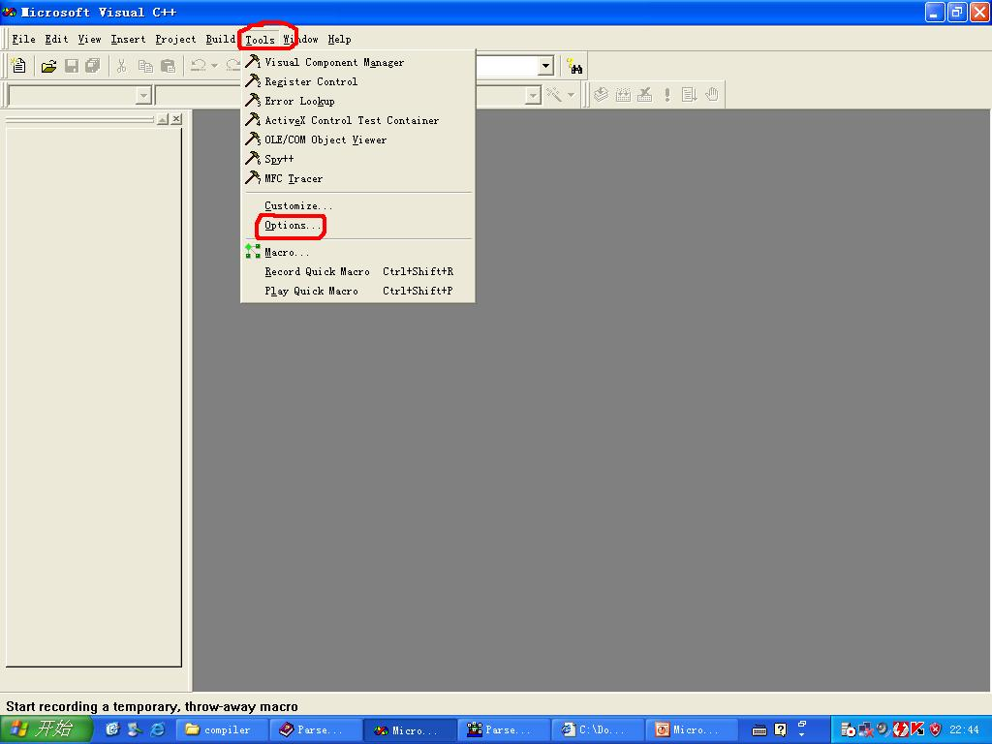
目录设置

Slide 22
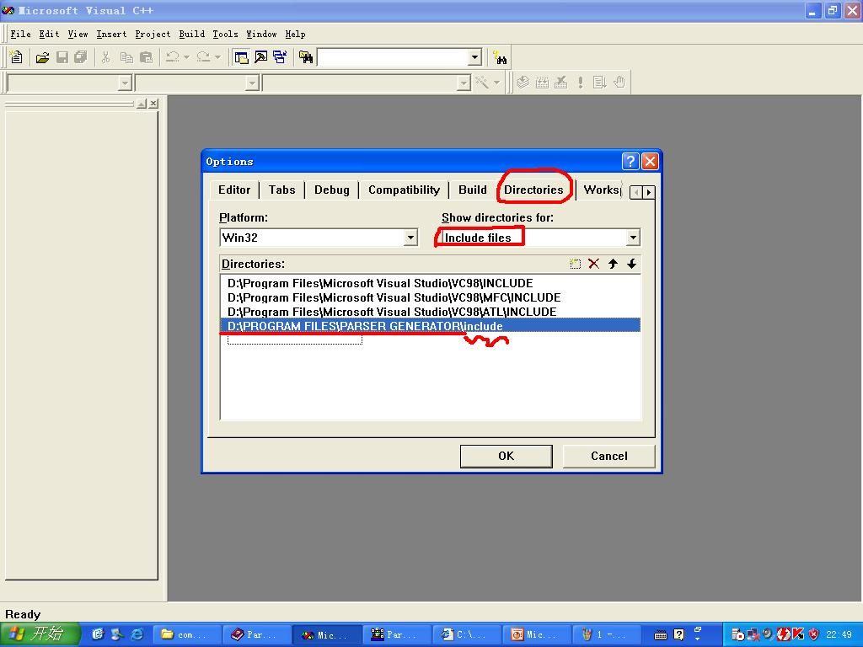
目录设置

Slide 23
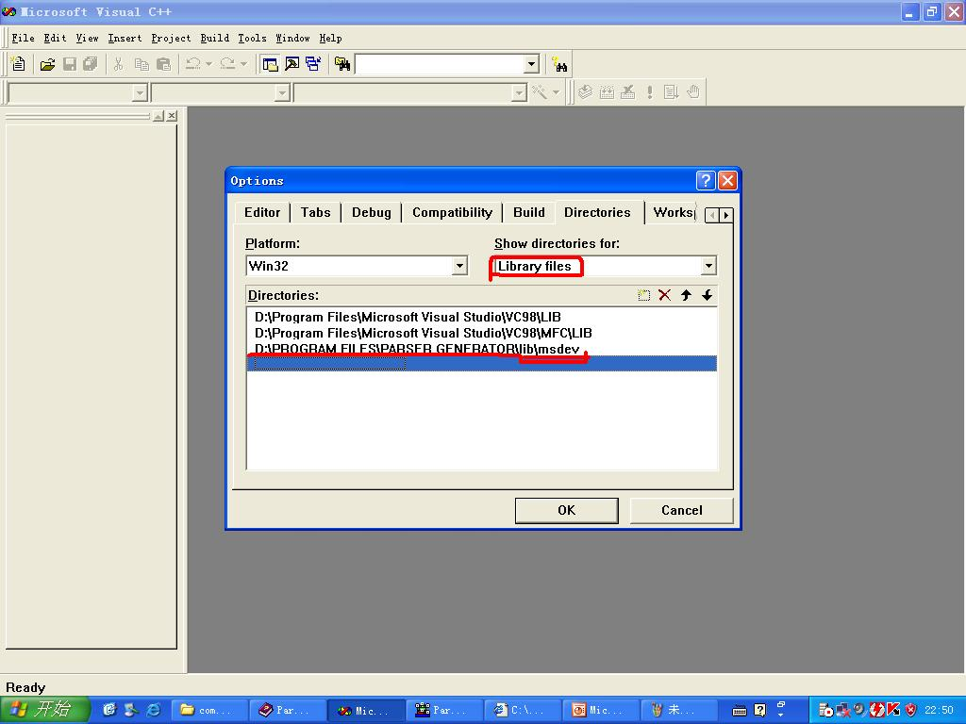
目录设置

Slide 24
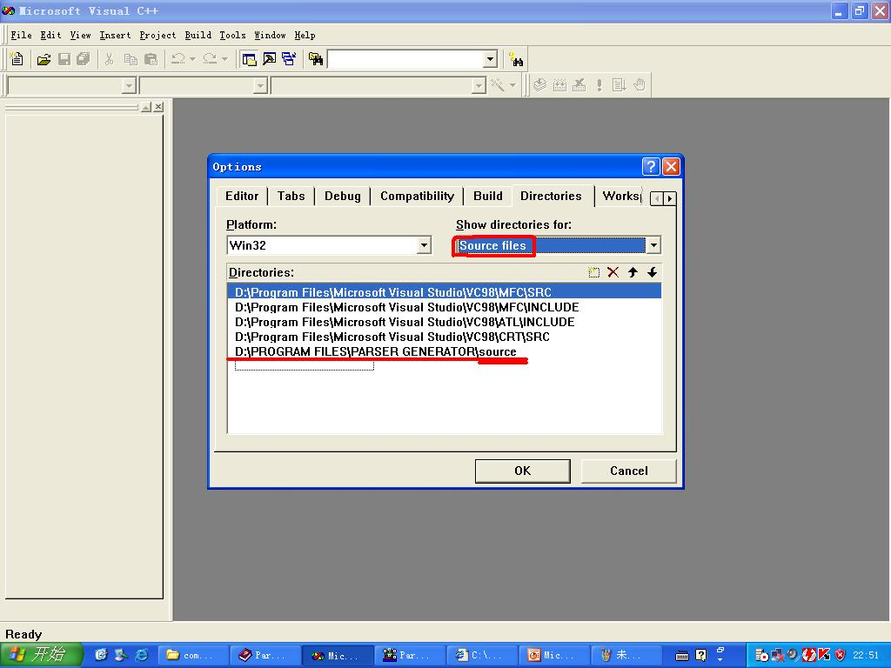
目录设置

Slide 25
Directory Settings
设置完成后，Visual C++ 就可以找到需要被包含的yacc.h和lex.h 文件，还有YACC 和 Lex 的库文件。

Slide 26
Project Settings
创建的每一个工程里，都要进行设置。工程也要包含一个Parser Generator创建的文件。 比如，你正在编译一个YACC 文件“myfile.y”, 这个工程里就必须包含“myfile.c”, 或者 “myfile.cpp”文件。

Slide 27
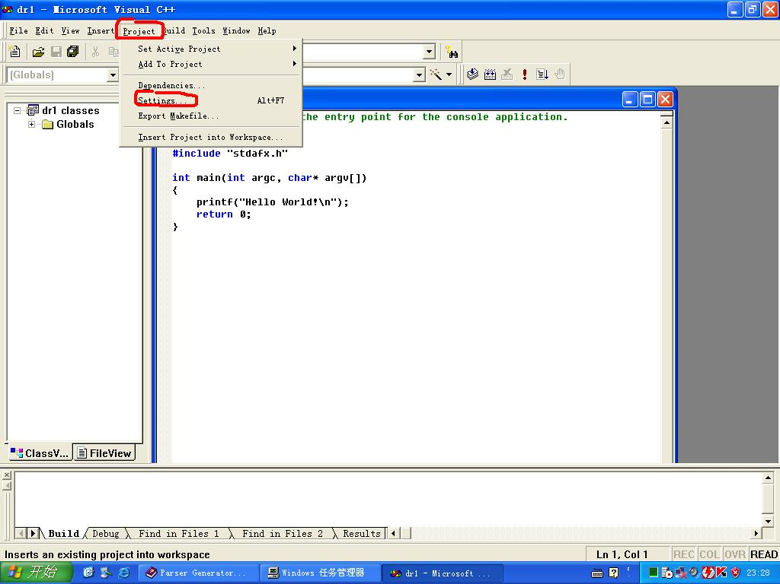

Slide 28
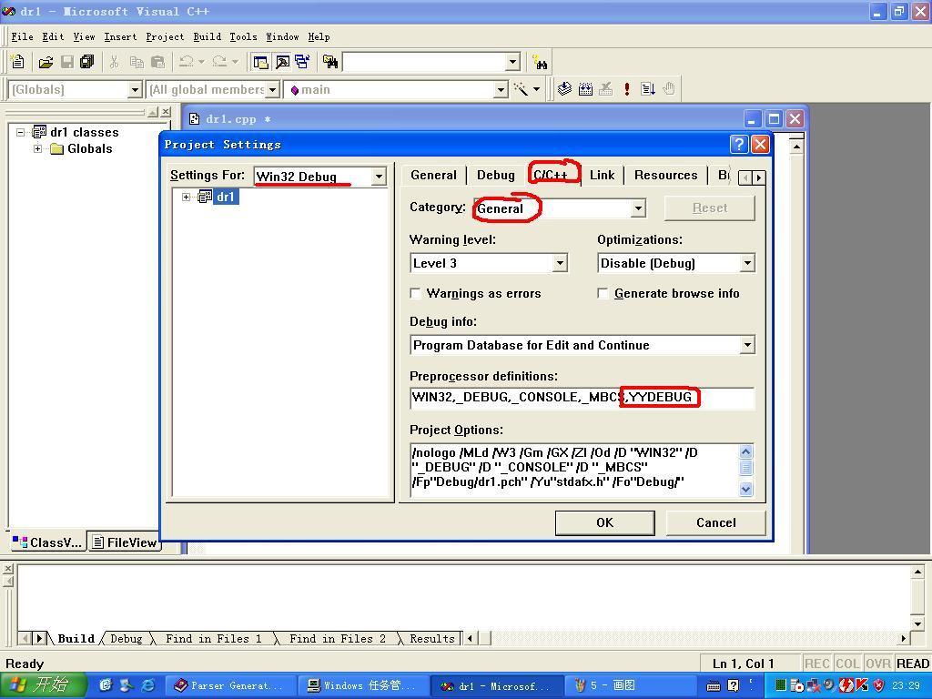

Slide 29
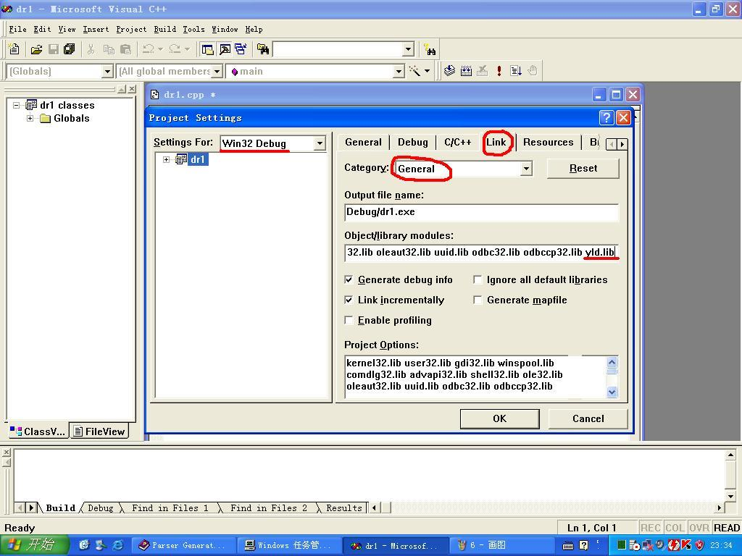

Slide 30
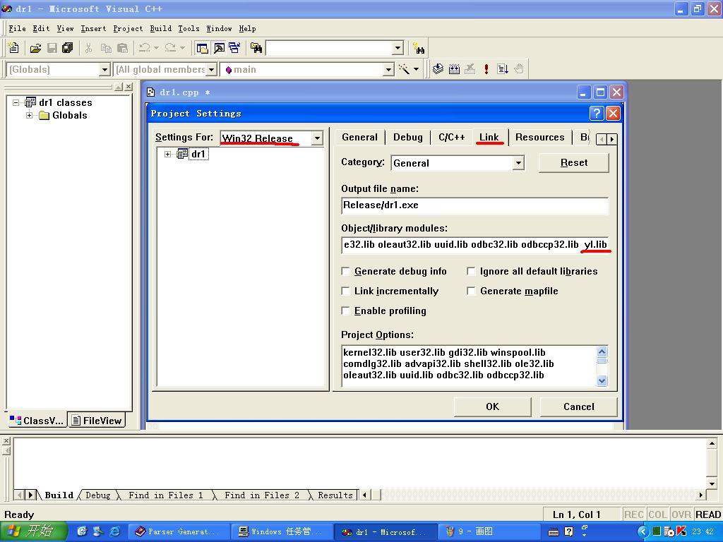

Slide 31
Project Settings
Debug Single-Threaded
yld.lib
Console Applications
Debug Multithreaded
ylmtd.lib
Windows applications
Debug Multithreaded DLL
ylmtdlld.lib
MFC（yyin, yyout, yyerr, yydout 都初始化为NULL。可以用yyinit 为它们赋初值。或者直接在程序中给它们赋值。 ）

Slide 32
Project Settings
如果想要看你的应用程序正在用的动态运行库，可以在这里查看。如下页图：

Slide 33
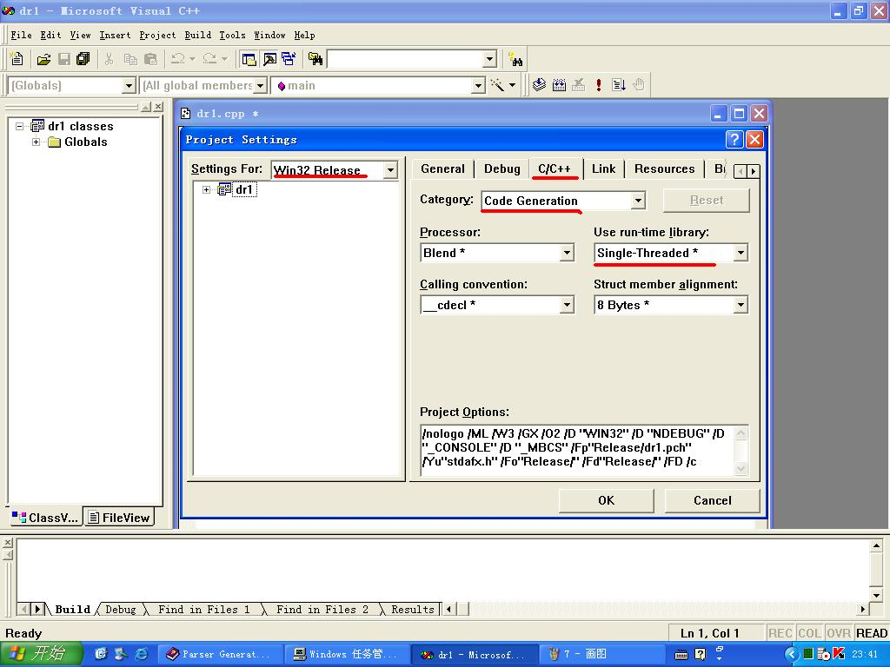

Slide 34
Project Settings
Visual C++ 现在就可以从给定的库中导入所需的 YACC 和 Lex 的函数和变量。

